Slide 1

UNIX 源码剖析
2019
UNIX V6源码剖析
参考书籍：Unix内核源码剖析（青柳隆宏）
精读1万行代码，深入理解操作系统原理

Slide 2
目录
电传终端
1
什么是电传终端
2
终端的开启与关闭
3
终端的设定
4
从终端输入文字

Slide 3
目录
电传终端
5
读取输入的数据
6
向终端输出数据
7
小结

Slide 4
PART 01
什么是电传终端
电传终端的接口
特殊文件
tty结构体
maptab[]
partab[]
KL11/DL11
KL11/DL11设备驱动的规格
KL11/DL11设备驱动函数

Slide 5
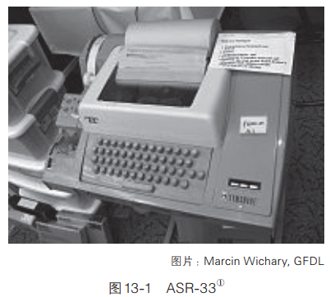
1、电传终端的接口
1、电传终端是用于在相离的两点间进行通信的输入输出装置
UNIX V6内核支持电传终端的处理， 用户通过电传终端可以以对话的形式操作系统。
PDP-11系列附带了由Teletype公司制造的ASR-33型电传终端
2、电传终端由输入装置和输出装置组成
可以将输入装置看作是现在的键盘，
输出装置看作显示器（或打印机）
3、电传终端采用ASCII码
输入数据以行为单位进行处理。
如果只是输入字符串，那么输入的数据只会保存在缓冲区内， 不会被传送到系统（用户空间）。
只有当输入换行后，缓冲区内的数据才会传送到系统。

Slide 6
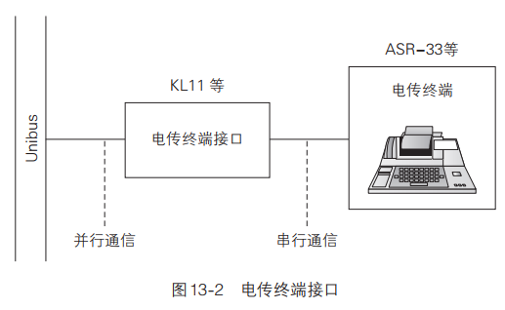
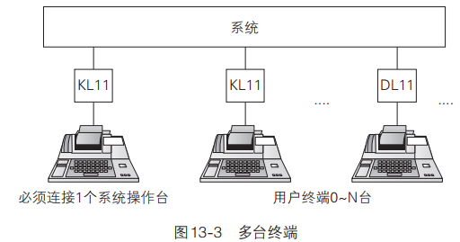
1、电传终端的接口
1、在连接PDP11/40与电传终端时，需要使用电传终端接口
该接口与Unibus并行通信，与电传终端进行串行通信（图13-2）
2、电传终端接口有KL11、DC11、DH11等多个种类
3、为了运行系统操作台（console），必须将1台电传终端与KL11相连
让系统连接多个接口与终端，使多名用户可以同时使用系统（图13-3）

Slide 7
2、特殊文件
1、系统管理员需要生成名为/dev/ttyX（X为任意文字）的特殊文件
各个终端的设定数据保存在名为/etc/ttys的文件中
2、系统启动时，生成与各终端相对应的进程，并等待用户的连接与登录
此时确定了标准输入（user.u_ofile[0] ）、
标准输出（user.u_ofile[1]）
标准错误输出（user.u_ofile[2]）与各终端的对应关系

Slide 8
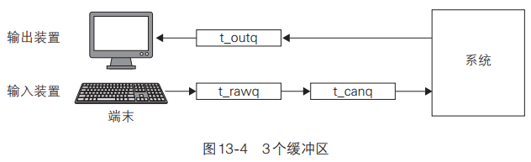
3、tty结构体
1、终端拥有属于自己的tty结构体
tty结构体管理终端的设定和控制信息，可以以终端为单位进行设定。
2、终端的tty结构体与proc.p_ttyp相关联， 进程可以以此管理负责控制自己运行的终端
通过此处的关联信息，终端可对自己控制的所有进程发送信号
3、tty结构体拥有3个缓冲区队列（缓冲区链表）
从终端输入的数据由队列tty.t_rawq管理，
对输入数据进行适当变化后的数据由tty.t_canq管理，
输出数据由队列tty.t_outq管理（图13-4）。

Slide 9
3、tty结构体
4、从终端输入的数据以行为单位进行处理
5、终端对（由缓冲区队列保持的，未向系统传送的）输入的字符串，可以删除其中的1个文字或1行文字， 也可以对每台终端分别设定在输入何种文字时进行上述删除处理
6、用户程序通过向终端的特殊文件执行系统调用stty和gtty设定终端。
7、根据终端的不同， 在对特殊文字进行处理时有可能发生额外的延迟
8、根据所使用的终端，可使用的ASCII代码有可能受到限制
9、对特殊的ASCII码进行输入输出时，将在系统内或终端内进行特殊的处理。

Slide 10
3、tty结构体
成员 | 含义
t_rawq | 队列。用于管理从终端输入的数据
t_canq | 队列。用于管理由输入数据经过适当更改后的数据
t_outq | 队列。用于管理向终端输出的数据
t_flags | 标志变量。将作为系统调用stty和gtty的操作对象（参照表13-2）
*t_addr | 终端接口寄存器的基地址
t_delct | t_rawq中分隔符的计数器
t_col | 终端打印头的水平方向的位置。用于计算输出延迟处理时间
t_erase | 被删除的1个文字。将作为系统调用stty和gtty的操作对象
t_kill | 被删除的1行文字。将作为系统调用stty和gtty的操作对象
t_state | 状态（参照表13-3）
t_char | 临时区域
t_speeds | 终端处理速度。将作为系统调用stty和gtty的操作对象
t_dev | 终端的设备编号
表13-1 tty结构体

Slide 11
3、tty结构体
成员 | 含义
t_rawq | 队列。用于管理从终端输入的数据
t_canq | 队列。用于管理由输入数据经过适当更改后的数据
t_outq | 队列。用于管理向终端输出的数据
t_flags | 标志变量。将作为系统调用stty和gtty的操作对象（参照表13-2）
*t_addr | 终端接口寄存器的基地址
t_delct | t_rawq中分隔符的计数器
t_col | 终端打印头的水平方向的位置。用于计算输出延迟处理时间
t_erase | 被删除的1个文字。将作为系统调用stty和gtty的操作对象
t_kill | 被删除的1行文字。将作为系统调用stty和gtty的操作对象
t_state | 状态（参照表13-3）
t_char | 临时区域
t_speeds | 终端处理速度。将作为系统调用stty和gtty的操作对象
t_dev | 终端的设备编号
表13-2 tty的标志位

Slide 12
3、tty结构体
ASCII码 | 名称 | 含义·处理
04 | EOT(End.Of.Transmission) | 终止传送
010 | BS（Back.Space） | 删除1个文字
011 | HT（Horizontal.Tab） | 追加水平方向的tab
012 | NL（New.Line） | 追加换行
014 | NP（New.Page） | 追加换页
015 | CR(Carriage.Return) | 使打印头回到行头
034 | FS（File.Separator） | 发送SIGQIT
040 | SP（Space） | 追加空格
0177 | DEL（Delete） | 发送SIGINT
标志位 | 含义
TIMEOUT | 输出延迟处理中
WOPEN | 等待打开设备的处理结束
ISOPEN | 已打开
SSTART | 为t_addr设定特殊的启动处理。只被一部分终端接口采用
CARR_ON | 已打开
BUSY | 输出处理中
ASLEEP | 等待使用t_outq的数据
表13-3 tty状态的标志位
表13-5 ASCII 码特殊文字

Slide 13
4、maptab[]
100%
终端采用ASCII字符集
若干ASCII码用于控制终端
如果希望按照一般文字进行处理，需要在之前加入反斜线“\”进行转义。这些文字（ASCII码）由maptab[]管理
（缺省情况下）输入“#”将删除一个文字

Slide 14
5、partab[]
1、电传终端使用8比特的ASCII码传送数据，其中7比特为ASCII码，第8比特位为偶校验位。
2、partab[]不仅表示校验位， 也表示各个文字（ ASCII码）将引发何种操作

Slide 15
6、KL11/DL11
1、与终端相关的代码分为两类：终端共用处理和各终端接口专用的设备驱动
2、KL11/DL11拥有4个16比特的寄存器
对终端的输入和向终端的输出分别具有属于自己的控制寄存器和数据寄存器
3、 KL11/DL11具有1个端口，可以连接1台终端。系统也可以连接多个KL11/DL11接口

Slide 16
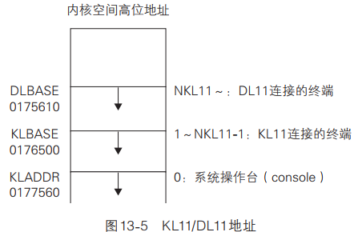
7、KL11/DL11设备驱动的规格
1、各终端被赋予一系列的小编号，各接口的寄存器被映射到内核空间的高位地址。
2、与KL11连接的供系统操作台使用的终端，对应的寄存器的基地址被映射至KLADDR（0177560）
系统管理者需要根据系统环境修改NKL11与NDL11的值，并重新构筑内核。
只存在一台供系统操作台使用的系统终端。
3、KL11/DL11设备驱动使用tty结构体的数组kl11[]管理各终端的信息

Slide 17
8、KL11/DL11设备驱动函数
1、对于cdevsw[]的大编号0， 注册了下述KL11/DL11设备驱动函数： klopen()、klclose() 、klread() 、klwrite()、klsgtty() 。
2、除了上述函数，再加上终端处理结束时引发中断的处理函数klxint() ，以及终端输入时引发中断的处理函数klrint() ，即构成了KL11/DL11设备驱动的全部函数。

Slide 18
PART 02
终端的开启和关闭
klopen()
klclose()
wflushtty()
flushtty()

Slide 19
1、klopen()
klopen()是用于打开KL11终端的设备驱动
对终端的特殊文件执行系统调用open，将调用注册于在cdevsw[].d_open的klopen().
根据小编号kl11[]取得相应的tty结构体，将执行进程与终端相关联。
计算该终端的地址，对tty结构体和寄存器进行初始化设定

Slide 20
2、klclose()
klclose()用于对KL11进行关闭处理
对终端的特殊文件执行系统调用close，将调用注册于cdesw[].d_close的klclose()
根据小编号从kl11[]取得相应的tty结构体，刷新tty结构体持有的队列
并将tty结构体的tty.t_status清0.

Slide 21
3、wflushtty()
wflushtty()用于清空队列
如果tty.t_outq中残留了数据，则进入睡眠状态直到数据被使用

Slide 22
4、flushtty()
flushtty()用于清空tty结构体持有的3个队列

Slide 23
PART 03
终端的设定
gtty()
stty()
sgtty()
klsgtty()
ttystty()

Slide 24
1、gtty()
gtty()为系统调用gtty的处理函数
作用：该函数将终端的相关信息（tty结构体的数据）读取至用户空间.
所取得的数据与保存区域的对应关系如表13-16所示。
大部分处理在sgtty()中进行。该函数为gtty()与stty()的公用函数
成员 | 含义
int[0] | tty.t_speed
int[1] | tty.t_erase tty.t_kill
int[2] | tty.t_flag
表13-16 系统调用gtty所读取的数据

Slide 25
2、stty()
stty()为系统调用stty的处理函数
作用：该函数将用户空间的数据设定到终端（tty结构体）。设定的数据如表13-18所示。
大部分处理在sgtty()中进行。该函数为gtty()与stty()的公用函数
成员 | 含义
int[0] | tty.t_speed
int[1] | tty.t_erase tty.t_kill
int[2] | tty.t_flag
表13-18 系统调用stty所设定的数据

Slide 26
3、sgtty()
sgtty()用于执行stty()和gtty()的共用处理
首先取得与已打开的特殊文件相对应的inode[]元素，并确认其为字符设备。
然后将inode.i_addr[0]设定为设备编号。
最后使用大编号执行在cdevsw[].d_sgtty中注册的klsgtty()

Slide 27
4、klsgtty()
klsgtty()为用于设定及读取tty结构体的KL11设备驱动
根据小编号从kl11[]获取相应的tty结构体，并执行ttystty().

Slide 28
5、ttystty()
ttystty()是实际上对tty结构体进行写入或读取处理的函数
该函数由设备驱动调用。
参数av为0时进行写入，其他值时进行读取

Slide 29
PART 04
从终端输入文字
klrint()
ttyinput()

Slide 30
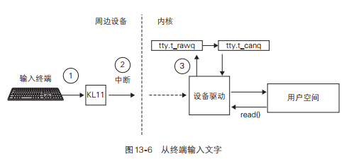
从终端输入文字时的处理如下所示
（1）从终端输入数据后，数据将被赋予KL11/DL11的输入寄存器
（2）KL11/DL11的寄存器设定了数据后将引发中断
（3）中断处理函数从KL11/DL11的输入寄存器读取数据，对其进行适当的变换，并对特殊文字及分隔符进行处理，然后将数据追加至tty.t_rawq
在（3）的处理中，为了避免在向tty.t_rawq追加数据时缓冲区发生溢出的问题，当tty.t_rawq中的数据达到TTYHOG件时(代码清单13-21)，队列将被清空。

Slide 31
1、klrint()
klrint()为中断处理函数
功能：用于处理从终端输入数据时发生的中断
首先根据小编号从kl11[]取得相应的tty结构体，同时从KL11的输入寄存器中获取输入的数据
设置输入控制寄存器，使其处于可接收的转态
然后执行ttyinput()将输入的数据追加至tty.t_rawq

Slide 32
2、ttyinput()
因终端输入引发中断的处理函数将调用ttyinput()
功能：该函数将数据追加至tty.t_rawq
此处将进行下面这些特殊处理
CR模式时，将“\r”变为“\n”
在RAW以外的模式时，如果输入了FS和DEL，则将该终端控制的所有进程发送SIGQIT（ FS时）或SIGINT（ DEL时）信号
如果tty.t_rawq保存的数据件数大于等于TTYHOG时，将清空全部3个队列
如果终端只能处理大写文字时，将输入的大写文字变为小写文字
RAW模式，或输入了换行符或EOT时，在输入文字后追加分隔符（0377），并将其追加至tty.t_rawq，同时递增分隔符计数器的值
ECHO模式时，将输入的文字输出至终端

Slide 33
PART 05
读取输入的数据
klread()
ttread()
canon()

Slide 34
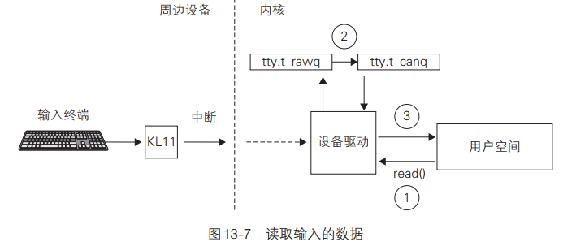
将输入的数据读取至用户空间的流程如下所示
(1)用户程序对终端执行系统调用read
(2)从tty.t_rawq读取数据，将其追加至tty.t_canq
(3)将tty.t_canq数据读取至用户空间

Slide 35
1、klread()
klread()是将从终端输入的数据读取至用户空间的设备驱动函数
对终端的特殊文件执行系统调用后，将执行在cdevsw[].d_read中注册的klread()。
根据小编号从kl11[]取得相应的tty结构体，并执行ttread()

Slide 36
2、ttread()
ttread()在read时由设备驱动调用
首先检查是否已打开终端
然后执行canon()将数据从tty.t_rawq传送至tty.t_canq，再从tty.t_canq向用户空间传送数据。

Slide 37
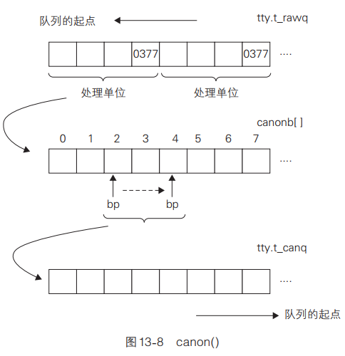
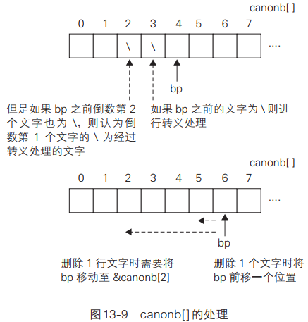
3、canon()
canon()用于从tty.t_rawq向tty.t_canq传送数据，如果向tty.t_canq成功追加了数据则返回1

Slide 38
PART 06
向终端输出数据
klwrite()
ttwrite()
ttyoutput()
ttstart()
ttrstrt()
klxint()

Slide 39
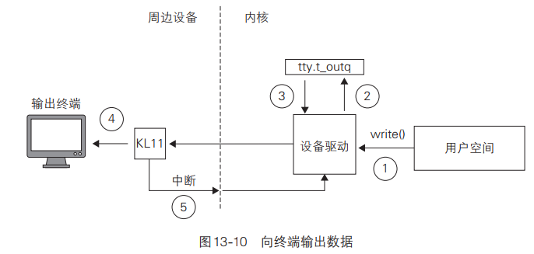
向终端输出数据的流程如下所示（图13-10）
1、流程：
(1) 用户程序对终端执行系统调用write
(2)用户空间的数据被追加至tty.t_outq
(3)将位于tty.t_outq起始位置的数据赋予KL11寄存器，开始向终端输出数据
(4)当向终端输出数据的处理结束后，KL11将引发中断。
2、当上述(2)中向tty.t_outq追加数据时，会根据终端的设置对输出文字进行变换
3、在处理一部分特殊文字时会花费较长时间
4、为了避免tty.t_outq中保存太多数据，定义了TTHIWAT（Highwatermark）和TTLOWAT（Lowwatermark）

Slide 40
1、klwrite()
klwrite()是用于向终端进行输出的设备驱动函数
在对终端的特殊文件执行系统调用write后，将会调用cdevsw[].d_write中注册的klwrite().
根据小编号从kl11[]获取相应的tty结构体，并执行ttwrite().

Slide 41
2、ttwrite()
ttwrite()为终端共用处理函数
ttwrite() 由设备驱动在向终端进行输出时调用
如果tty.t_outq中保存了过多的数据，需要先将其输出至终端以腾空tty.t_outq

Slide 42
3、ttyoutput()
ttyoutput()用于向tty.t_outq追加1个文字
tt如果不处于RAW模式，且当前文字为EOT时，不进行追加处理。
如果处于XTABS模式，且当前文字为“\t”时，输出空白使打印头移动至以8个文字为间距的下一个位置。
如果终端只能处理大写文字，则将小写文字变为大写文字，并将终端无法处理的符号变为反斜线和终端能够处理的符号的组合。
CR模式时将“\n”变为“\r\n”

Slide 43
4、ttstart()
ttstart()是向终端进行输出的函数
如果输出的1字节数据的最高位比特为1，则进行输出延迟处理。

Slide 44
5、ttrstrt()
ttrstrt()由ssstart()注册至callout[]，在所设定的时刻由clock()进行调用
当解除TIMEOUT状态后，该函数将执行ttstart()继续进行输出处理。

Slide 45
6、klxint()
klxint()为终端输出处理结束后引发中断的处理函数
根据小编号从kl11[]获取相应的tty结构体，并执行ttstart()继续终端的输出处理

Slide 46
PART 07
小结

Slide 47

小结
内核提供了对电传终端的处理
系统用户通过电传终端与系统进行交流
最少存在1台供系统操作台使用的终端
多位用户可以使用多台设备同时操作系统
终端具有3个缓冲区队列，在系统与终端间适当变换数据并传送
小结

Slide 48
THANK
YOU

